Slide 2
Артикуляционная гимнастика — это ряд упражнений для мышц лица, губ, язычка, помогающих подготовить артикуляционный аппарат к произношению того или звука, выработать силу, ловкость и точность движений.
Гимнастику для язычка рекомендуется выполнять перед зеркалом. Логопед показывает образец выполнения упражнения, а ребёнок повторяет за ним. Каждое упражнение необходимо выполнять 5- 7 раз. Продолжительность гимнастики для детей 6-7 лет – 10 минут.

Slide 3
Для того чтобы повысить интерес девочек к выполнению сложных и скучных упражнений и превратить каждодневные тренировки в весёлую увлекательную игру, мы предлагаем отправиться в путешествие по различным сказкам. Девочки встретятся с Золушкой, Мэри Поппинс, Красной шапочкой, Машенькой из «Трёх медведей», Русалочкой и другими сказочными персонажами.

Slide 4
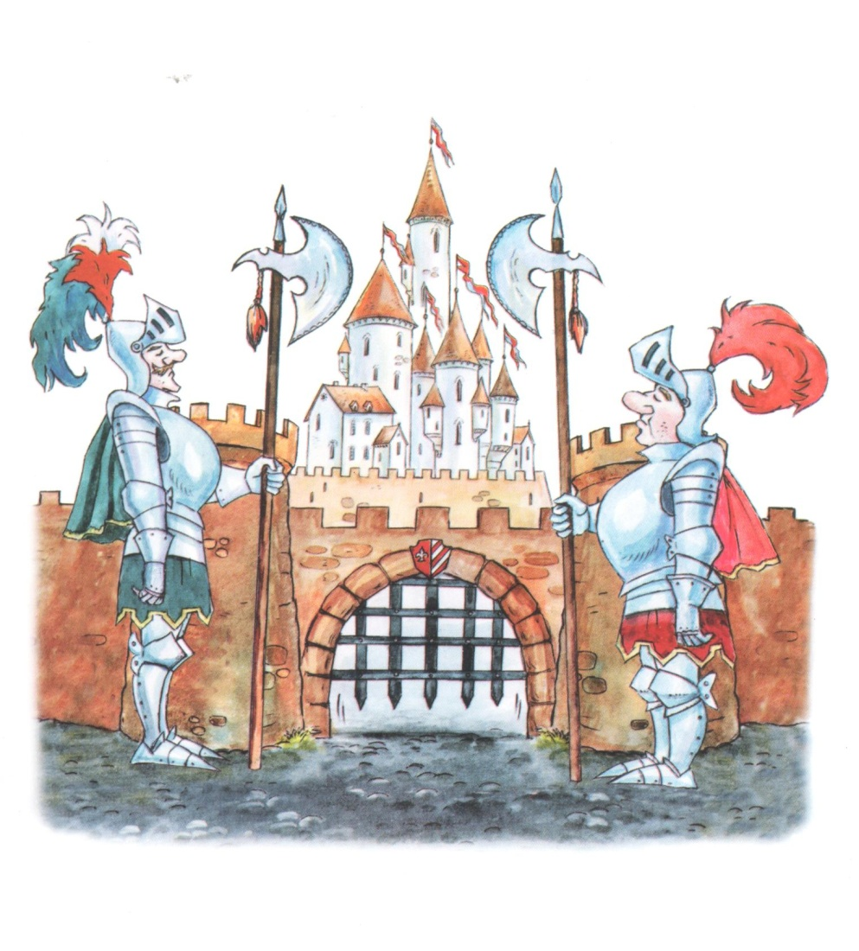
Двери настежь распахни,
Сказка ждет нас впереди!
Спокойно открыть рот, подержать его открытым 3-5 секунд, медленно закрыть рот

Slide 5
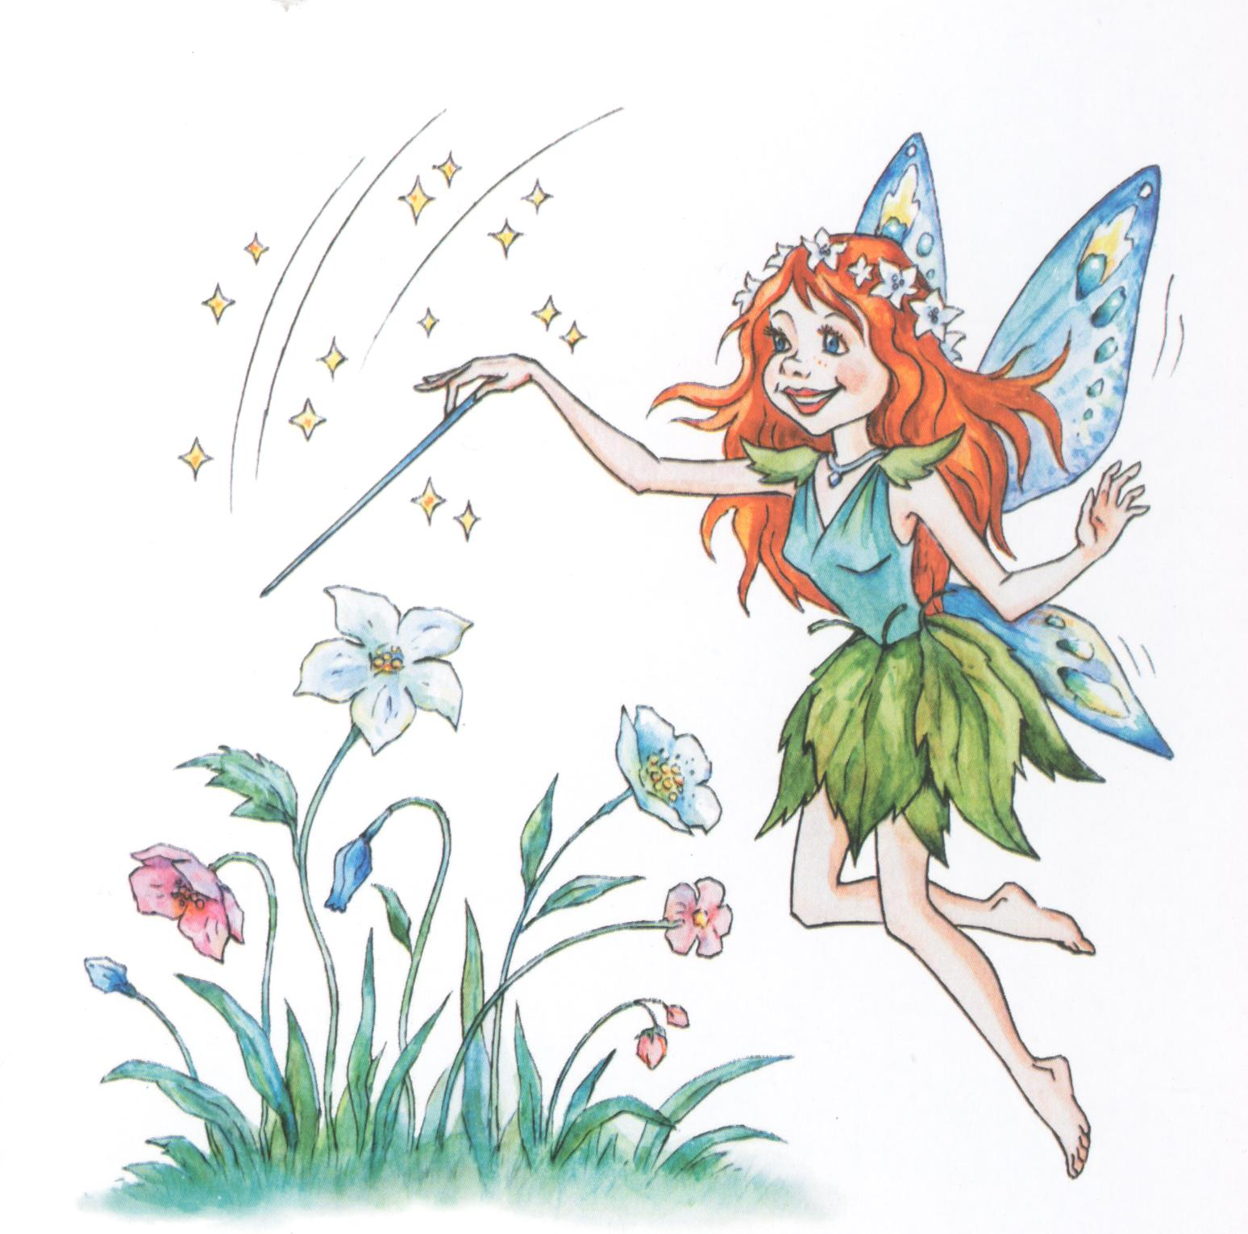
Фея улыбается,
Сказка начинается!
Растянуть губы в улыбку, показать все зубки, челюсти сомкнуты

Slide 6
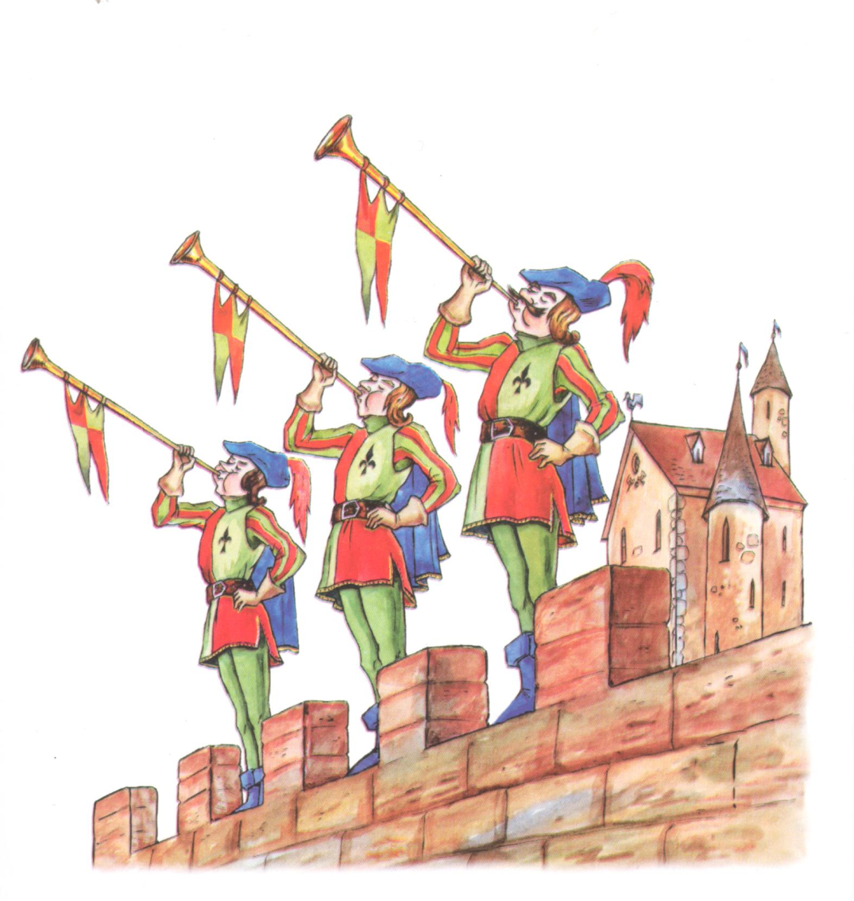
Трубачи вовсю трубите!
Всех на бал вы созовите!
Вытянуть губы вперед в виде трубы

Slide 7
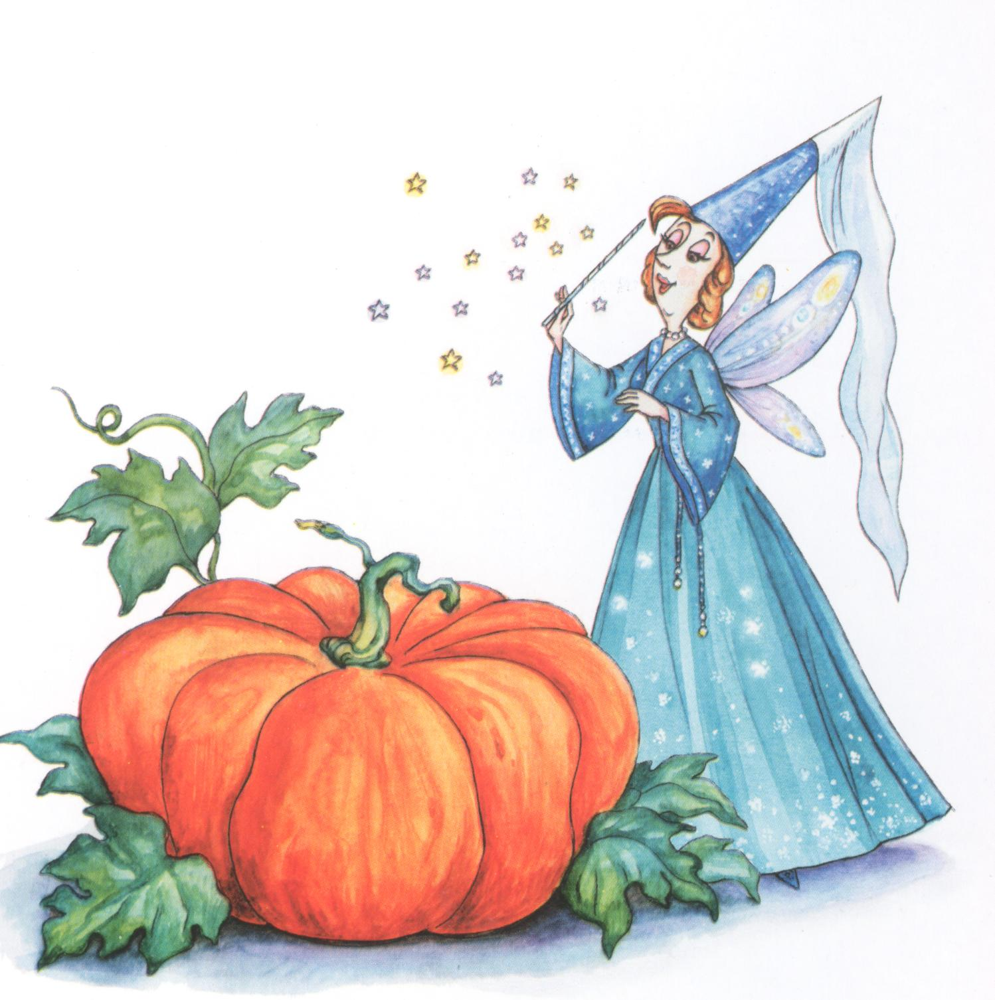
Из большущей тыквы этой
Будет Золушке карета!
Надуть щёчки, удержать воздух внутри полости рта в течение 3-5 секунд

Slide 8
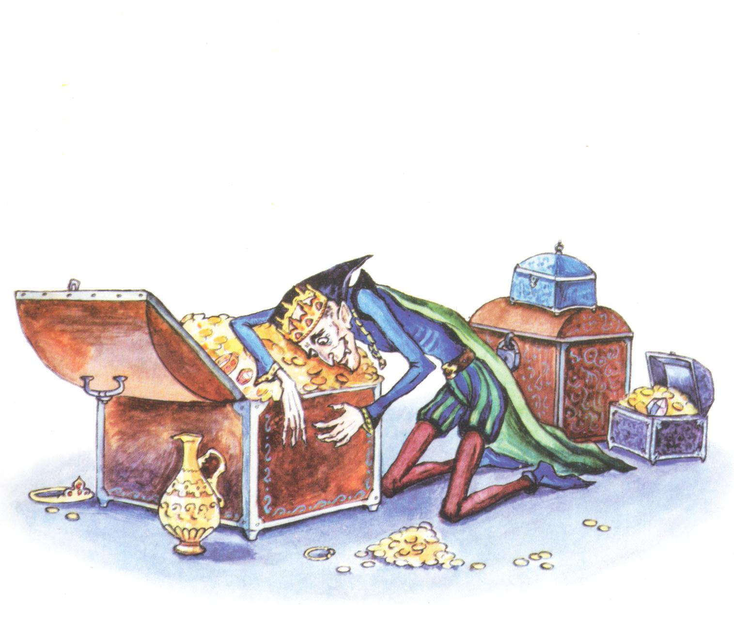
Посмотрите – царь Кощей!
Исхудал совсем злодей!
Втянуть щёчки между зубами в полость рта, губы сомкнуты. Удержать щёчки внутри полости рта в течение 3-5 секунд

Slide 9
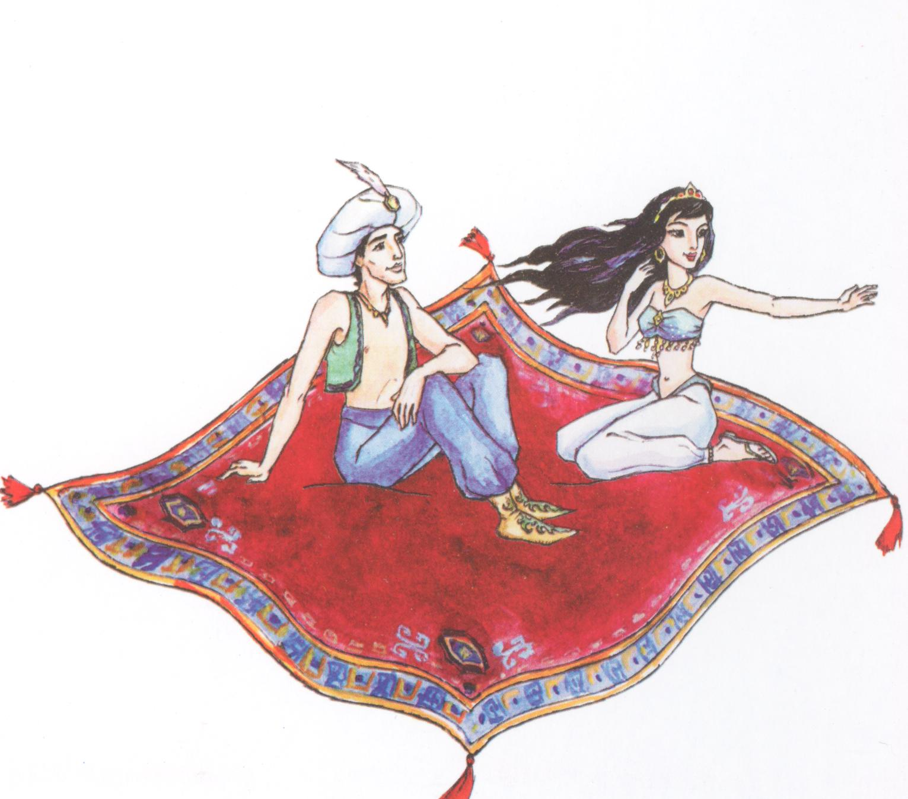
Наш ковер-самолет отправляется в полет!
Открыть рот, высунуть широкий расслабленный язычок так, чтобы он лежал на нижней губе. Удерживать язычок на нижней губе в течение 3-5 секунд

Slide 10
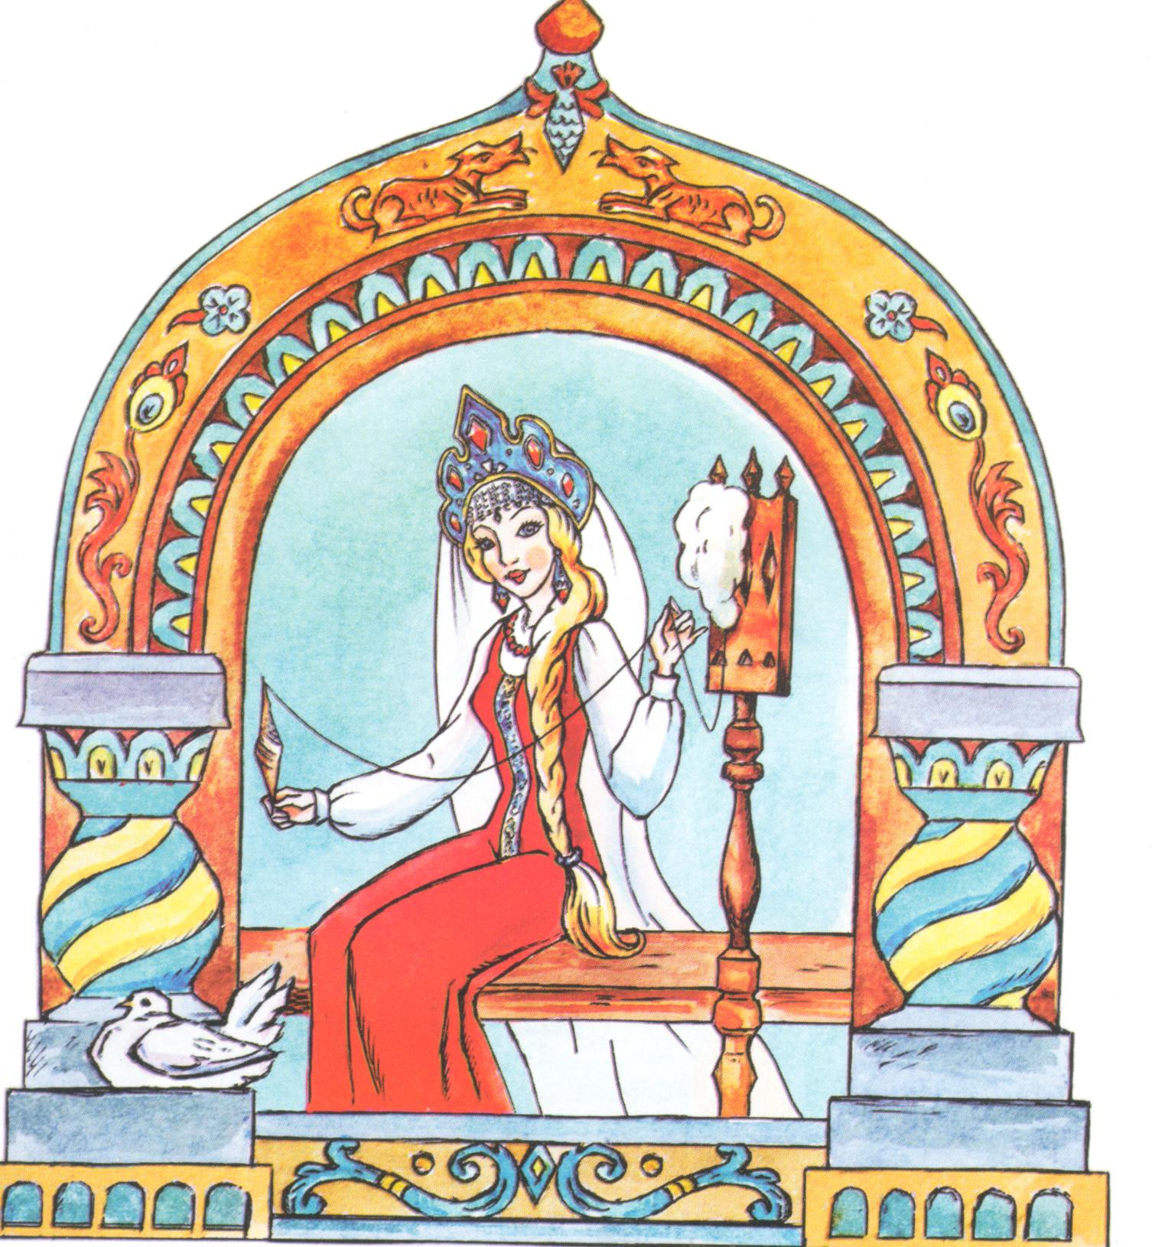
Смотрит Настенька в окно,
Крутит нить веретено.
Открыть рот, высунуть узкий напряжённый язычок.

Slide 11
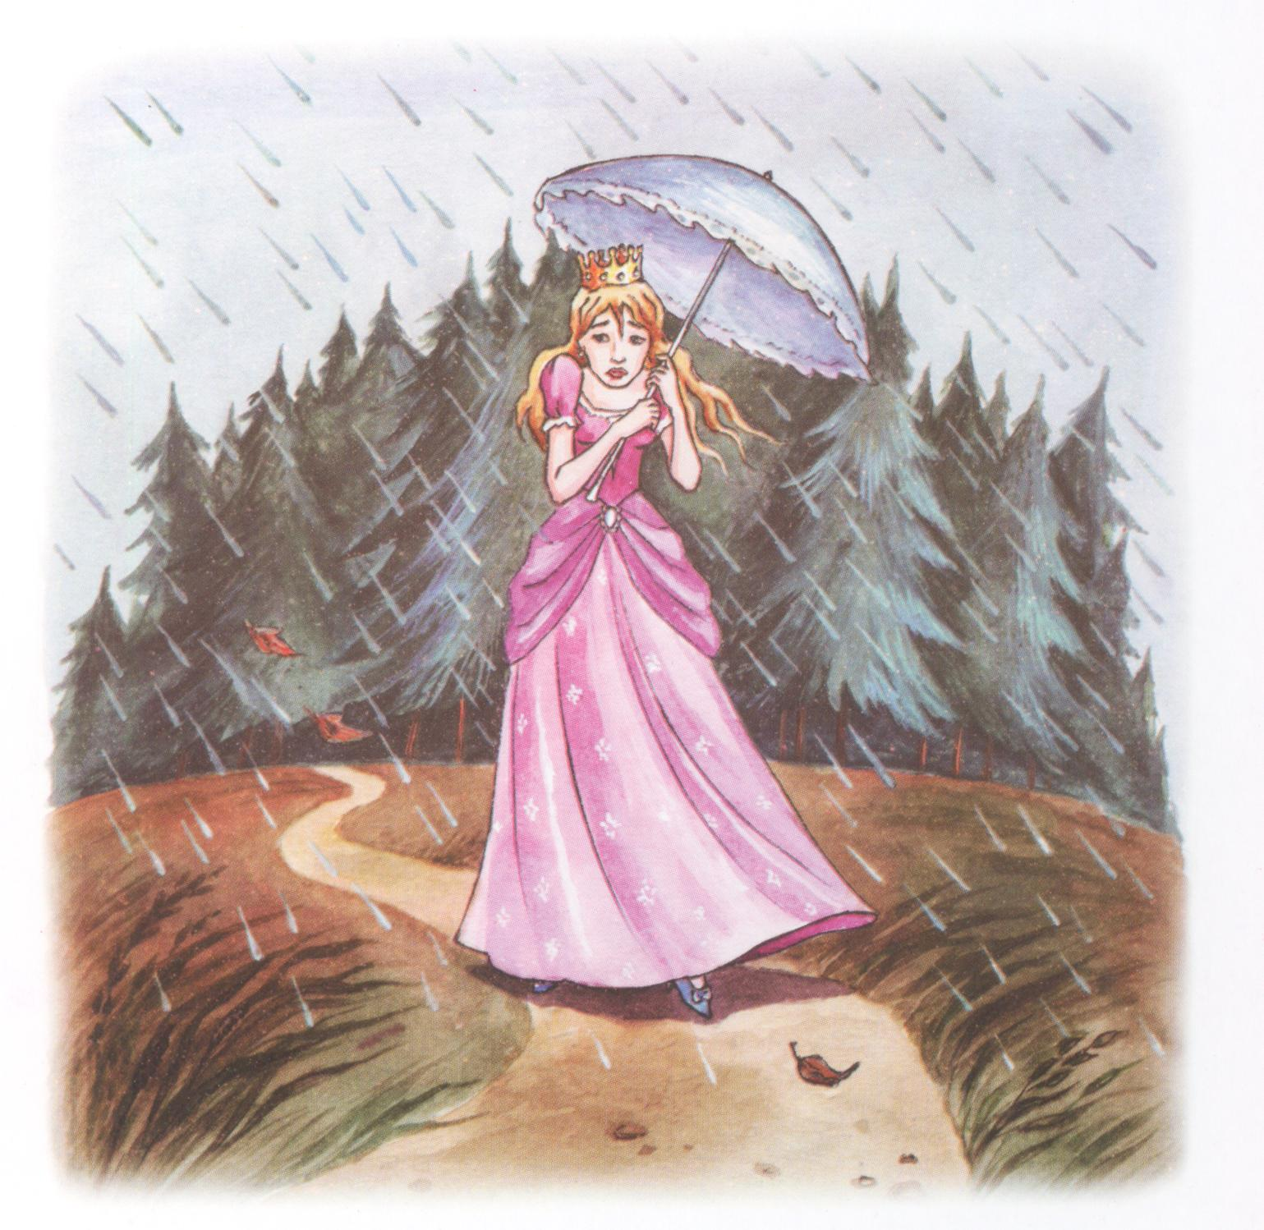
Принцесса под дождем гуляла
Замерзла очень и устала.
Рот открыть. Поднять язычок к верхним « бугорочкам» ( альвеолам). Стучать язычком по нёбу: «д – д –д - д- д». Упражнение выполнять на выдохе. Следить за тем, чтобы подбородок не двигался.

Slide 12
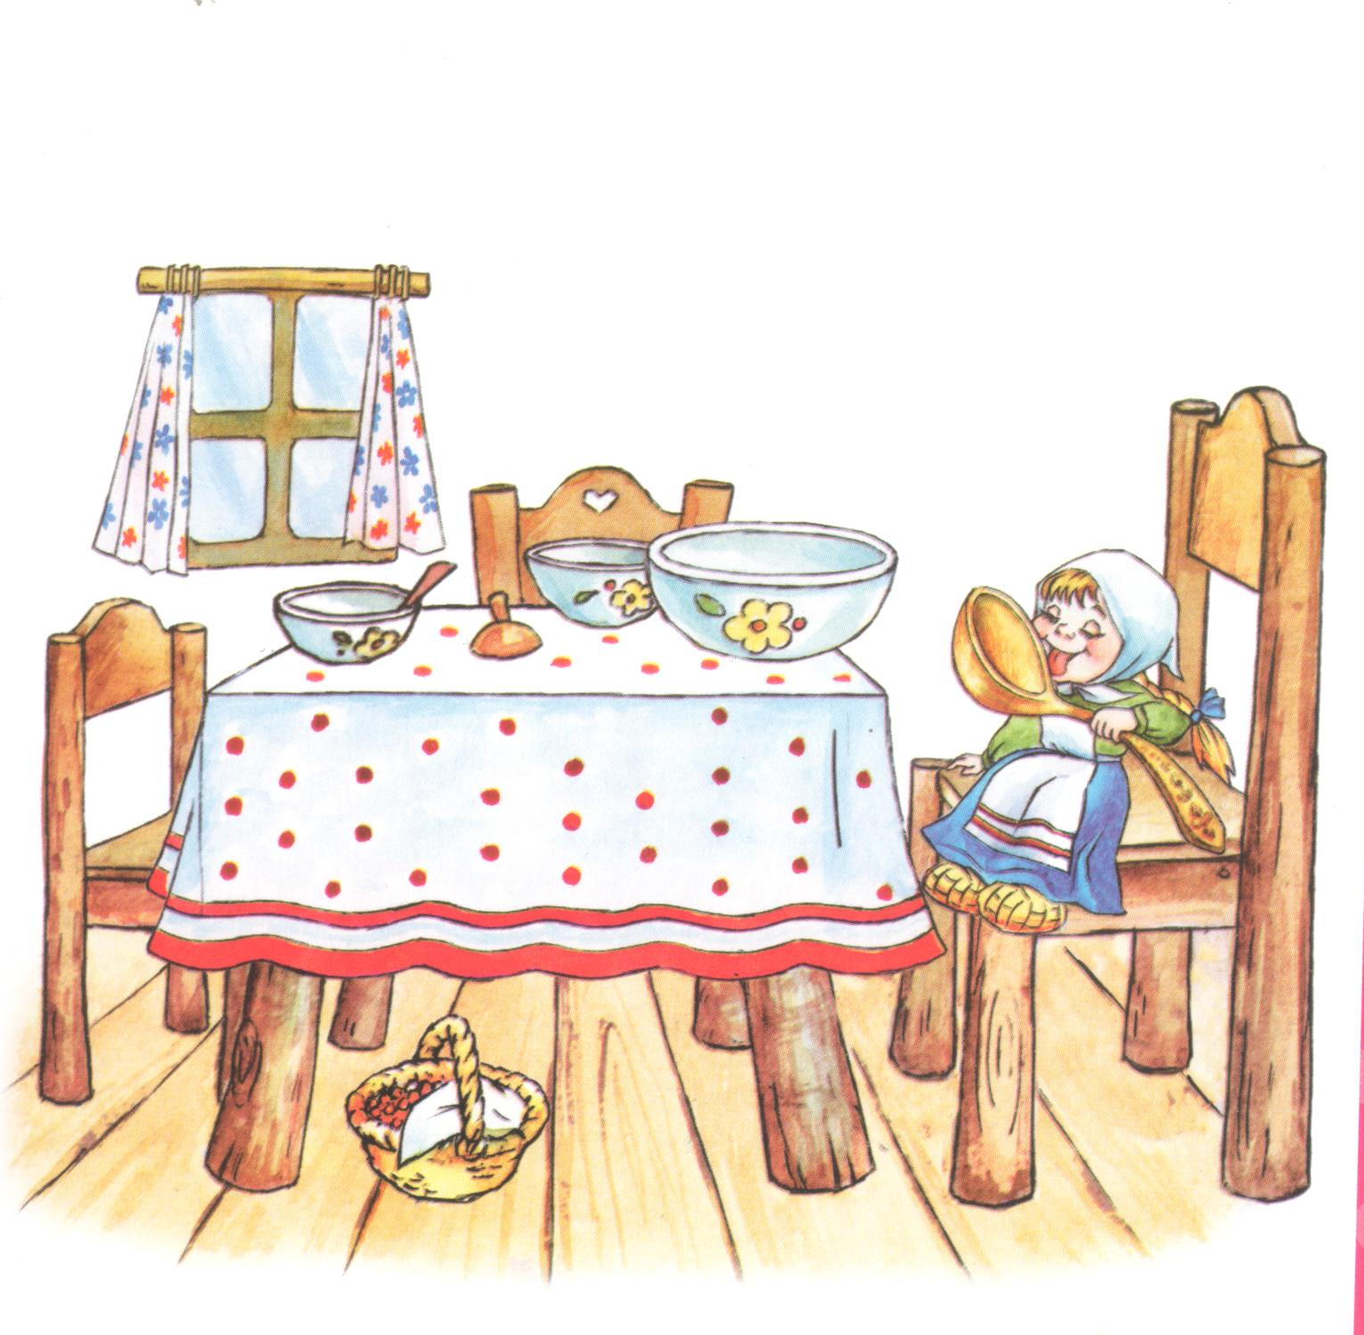
Облизала губки Маша –
Очень ей по нраву каша!
Рот открыть, улыбнуться .Кончиком язычка касаясь губ, провести по кругу в одну сторону, потом в другую сторону. Следить за тем, чтобы подбородок не двигался.

Slide 13
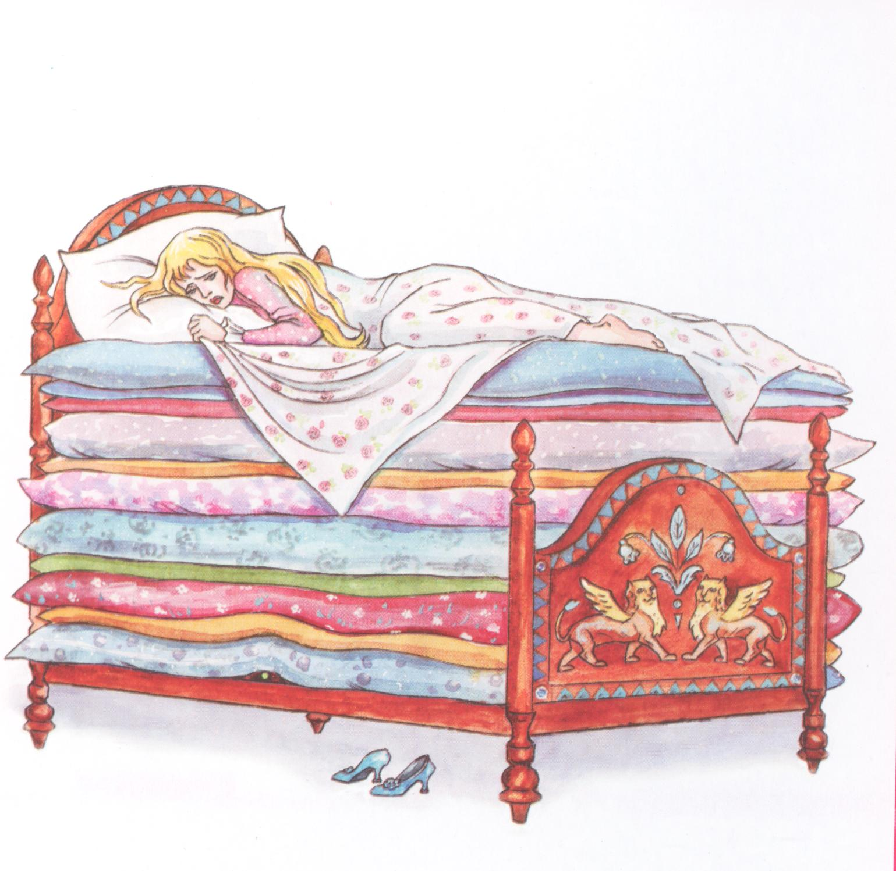
Принцессе было не до сна,
Мешала ей горошина.
Рот раскрыт, губы сомкнуты.Провести кончиком языка по внутренней стороне щеки слева, справа, за губами.

Slide 14
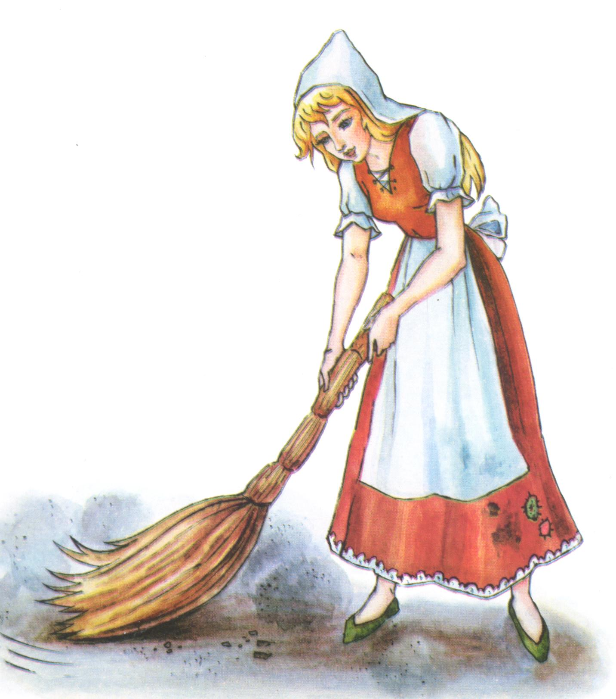
Золушка полы метёт,
Песню звонкую поёт!
Рот открыть, улыбнуться. Высунуть язычок. Двигать языком вправо-влево, касаясь уголков рта. Следить за тем, чтобы язычок двигался по воздуху, не касаясь нижней губы.

Slide 15
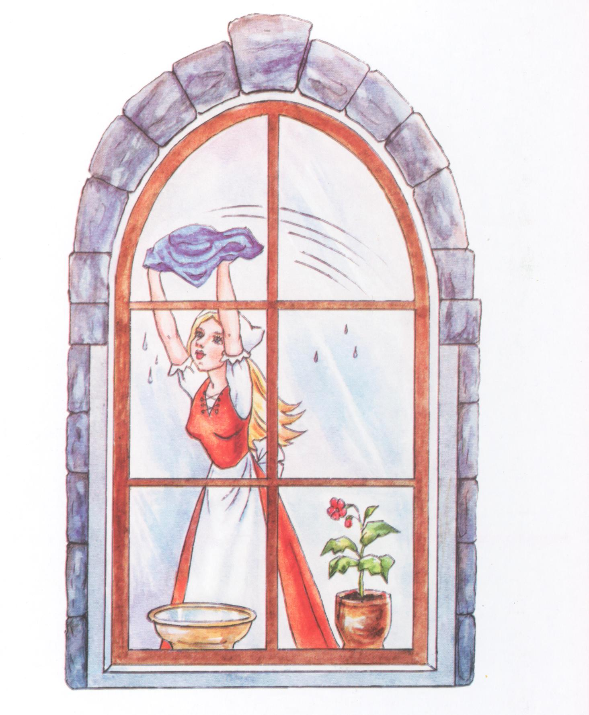
Помоет Золушка стекло:
Вверху, внизу протрёт его.
Рот раскрыть, улыбнуться. Проводить кончиком языка из стороны в сторону сначала по внутренней поверхности верхних зубов, затем - нижних. Выполнять 5-10 секунд.

Slide 16
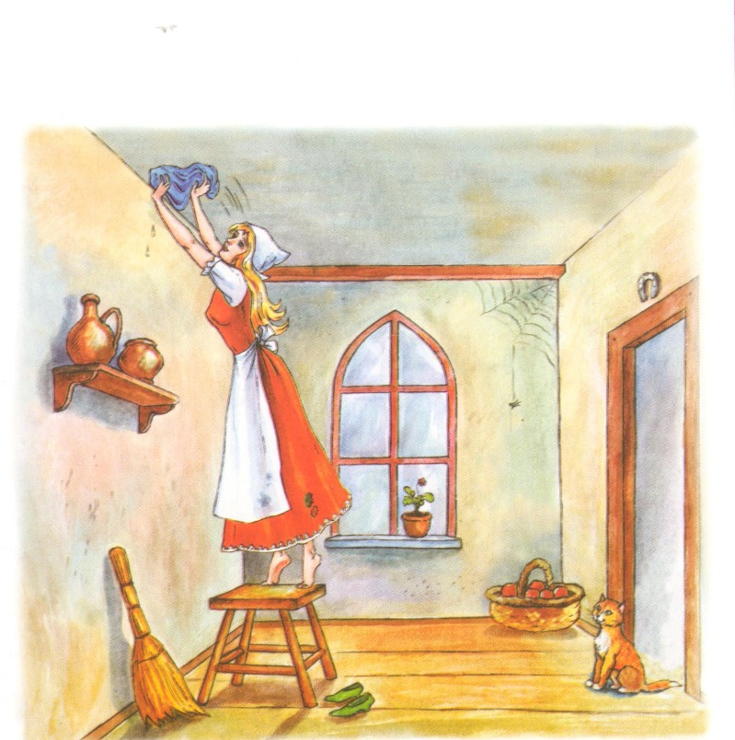
Потолок потом протрет
И немного отдохнет.
Рот раскрыть. Проводить кончиком язычка вперёд- назад по нёбу. Выполнять движения 5-7 раз.

Slide 17
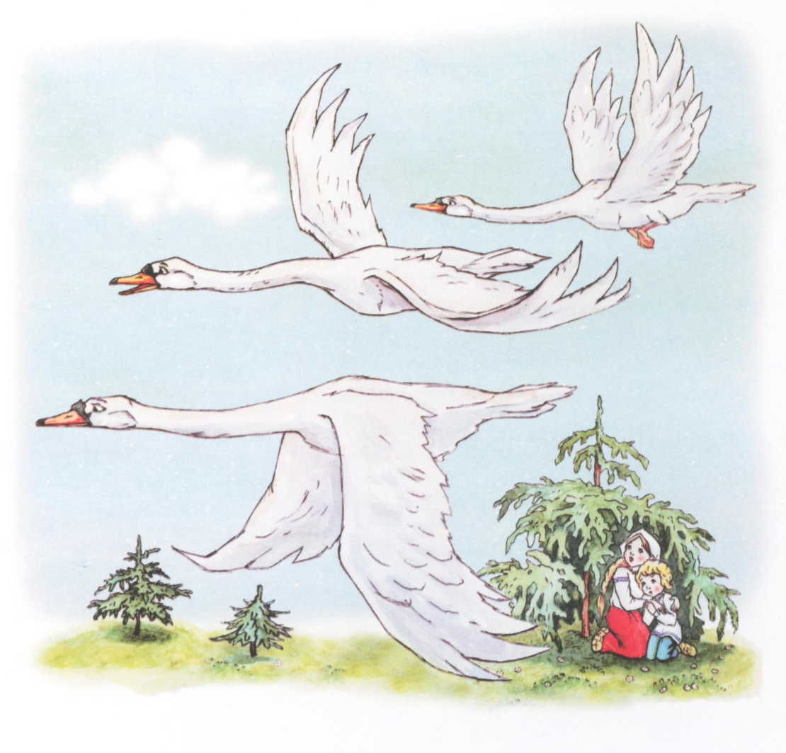
Гуси-лебеди летят,
Крылья в воздухе шумят.
Рот раскрыть, улыбнуться. Высунуть язычок. Поднимать широкий язычок на верхнюю губу, опускать на нижнюю. Следить за тем, чтобы подбородок не двигался.

Slide 18
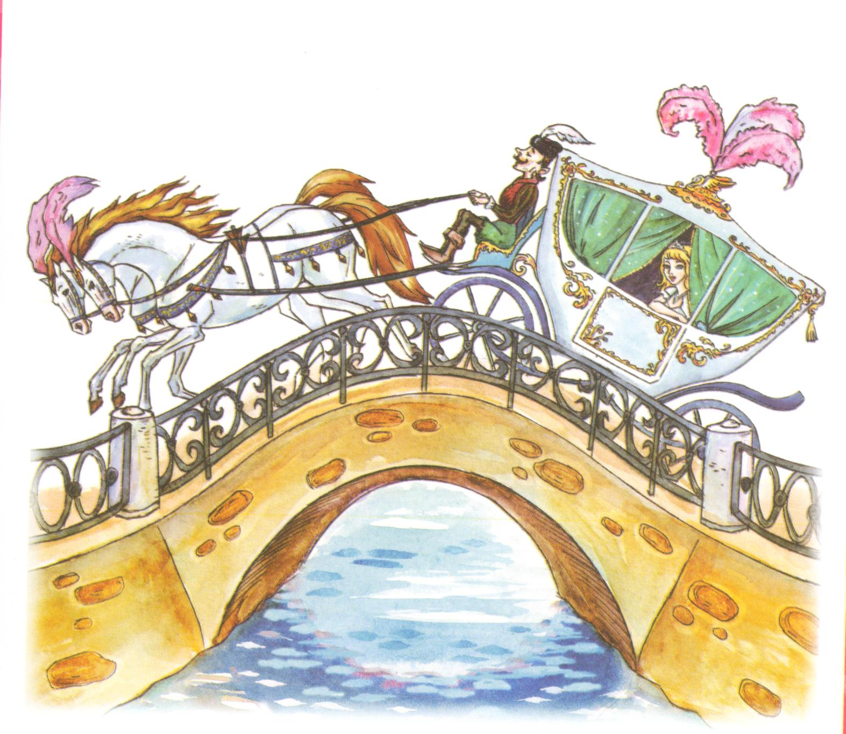
Карета по мосту летит,
В ней Золушка на бал спешит.
Рот открыть, улыбнуться. Зацепиться кончиком язычка за нижние зубы, спинку язычка выгнуть. Удерживать данное положение 3-5 секунд.

Slide 19
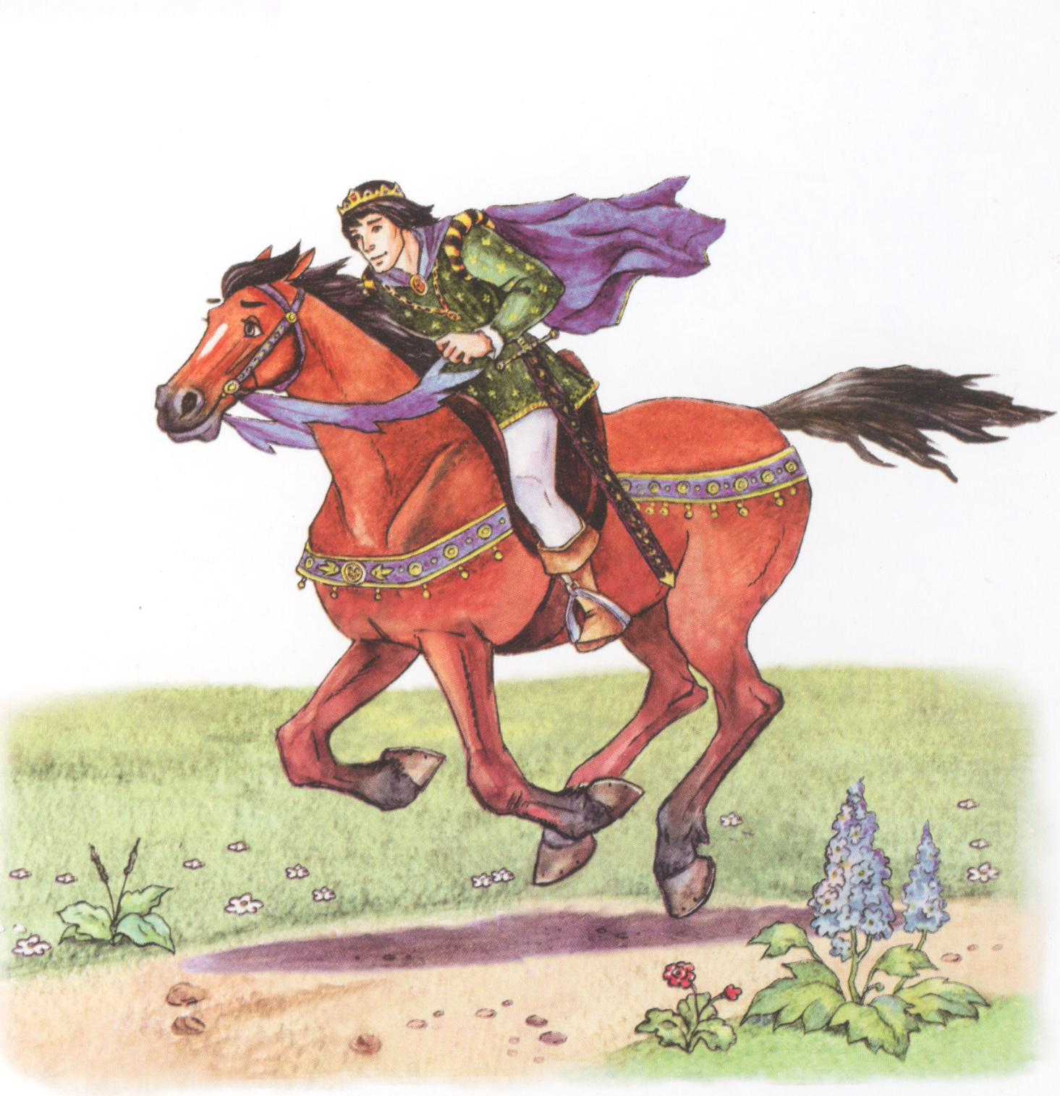
Конь бежит, земля дрожит,
Принц к невесте в дом спешит.
Рот открыть. Щёлкать языком, присасывая его к нёбу. Следить за тем , чтобы подбородок не двигался.

Slide 20
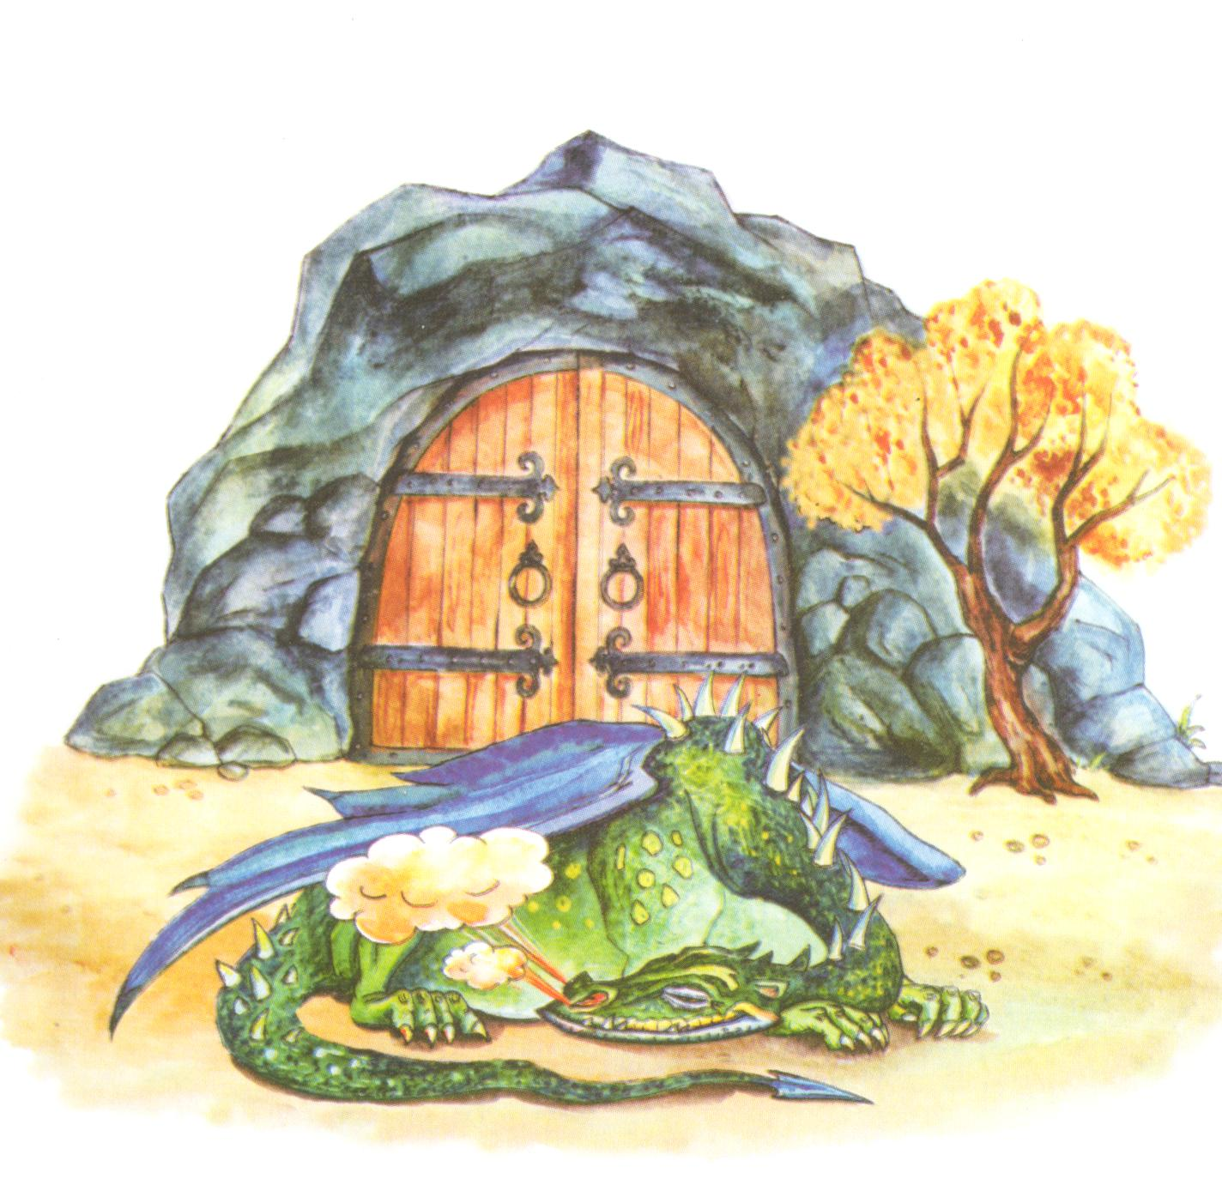
У ворот дракон лежит,
Путь к принцессе сторожит.
Подуть на сомкнутые расслабленные губы : « бр – бр – бр –бр – бр».

Slide 21
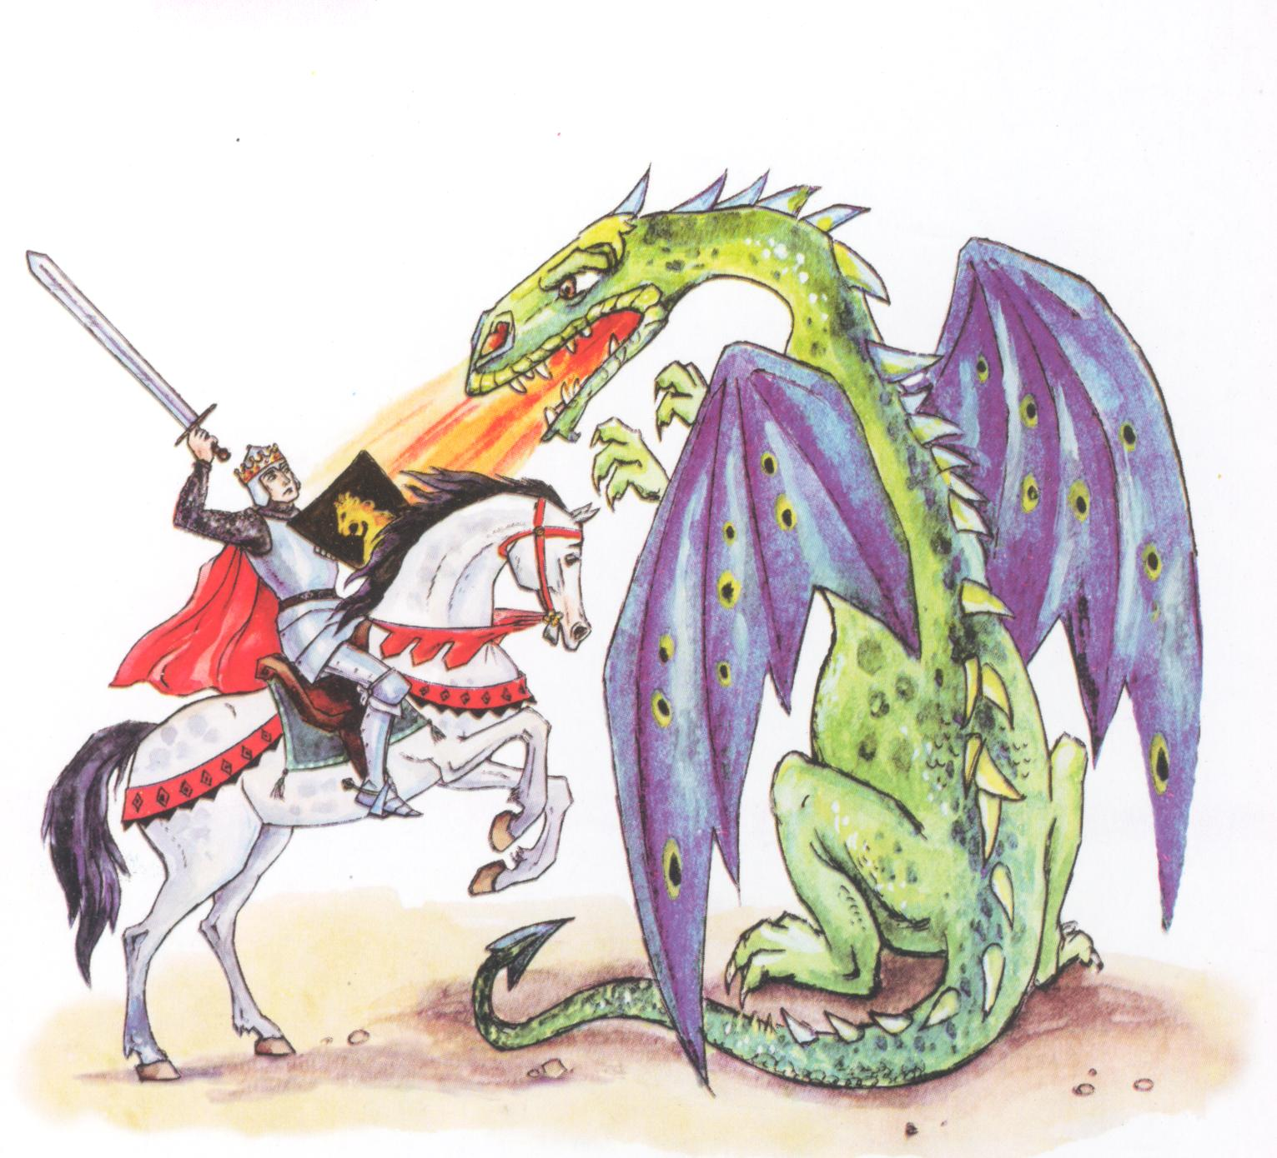
Крыльями дракон захлопал,
Конь копытами затопал.
Рот открыт. Широкий расслабленный язычок положить на нижнюю губу. Ритмично закрывать и открывать рот, произнося: «па-па-па». Следить, чтобы язычок лежал на нижней губе, не уходил в ротовую полость.

Slide 22
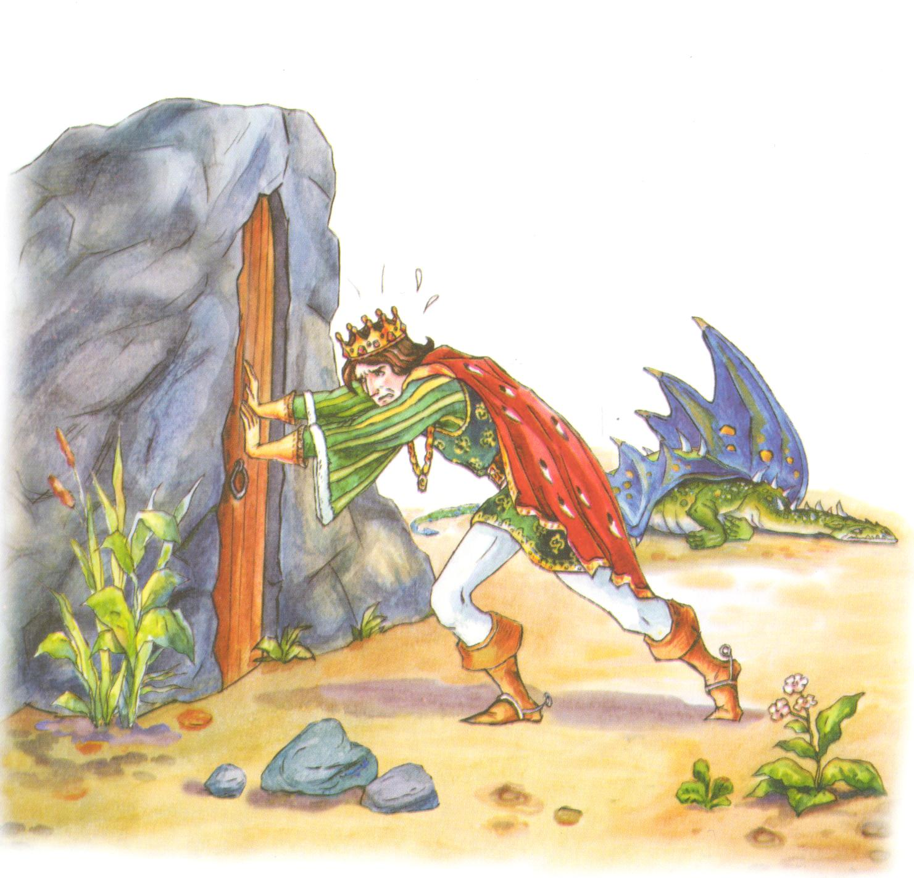
В замок принц скорей вбегает –
Дверь дубовую толкает.
Рот открыть, улыбнуться. Упереться кончиком языка в верхние зубы, ритмично их толкать 5-7 раз.

Slide 23
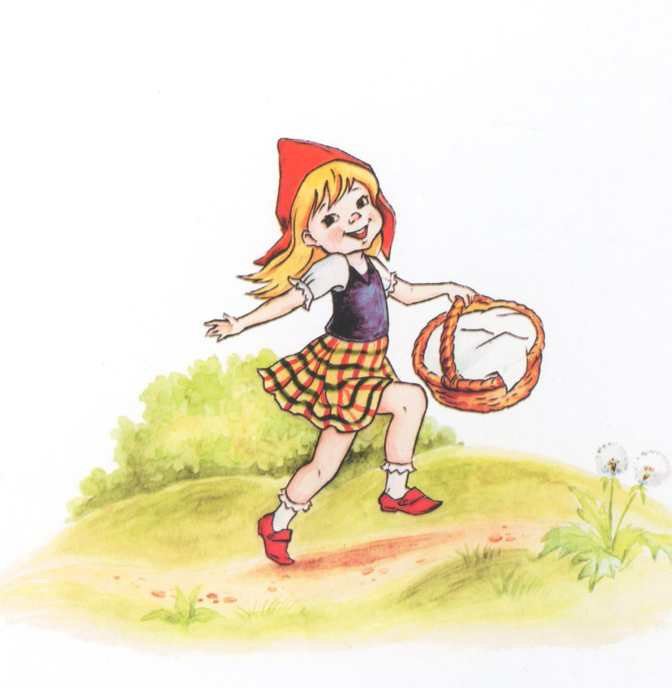
Мамочка дала в дорожку
Красной Шапочке лукошко.
Открыть рот. Высунуть язычок в виде лукошка, корзиночки.
Удерживать язычок в течение 3 - 5 секунд.

Slide 24
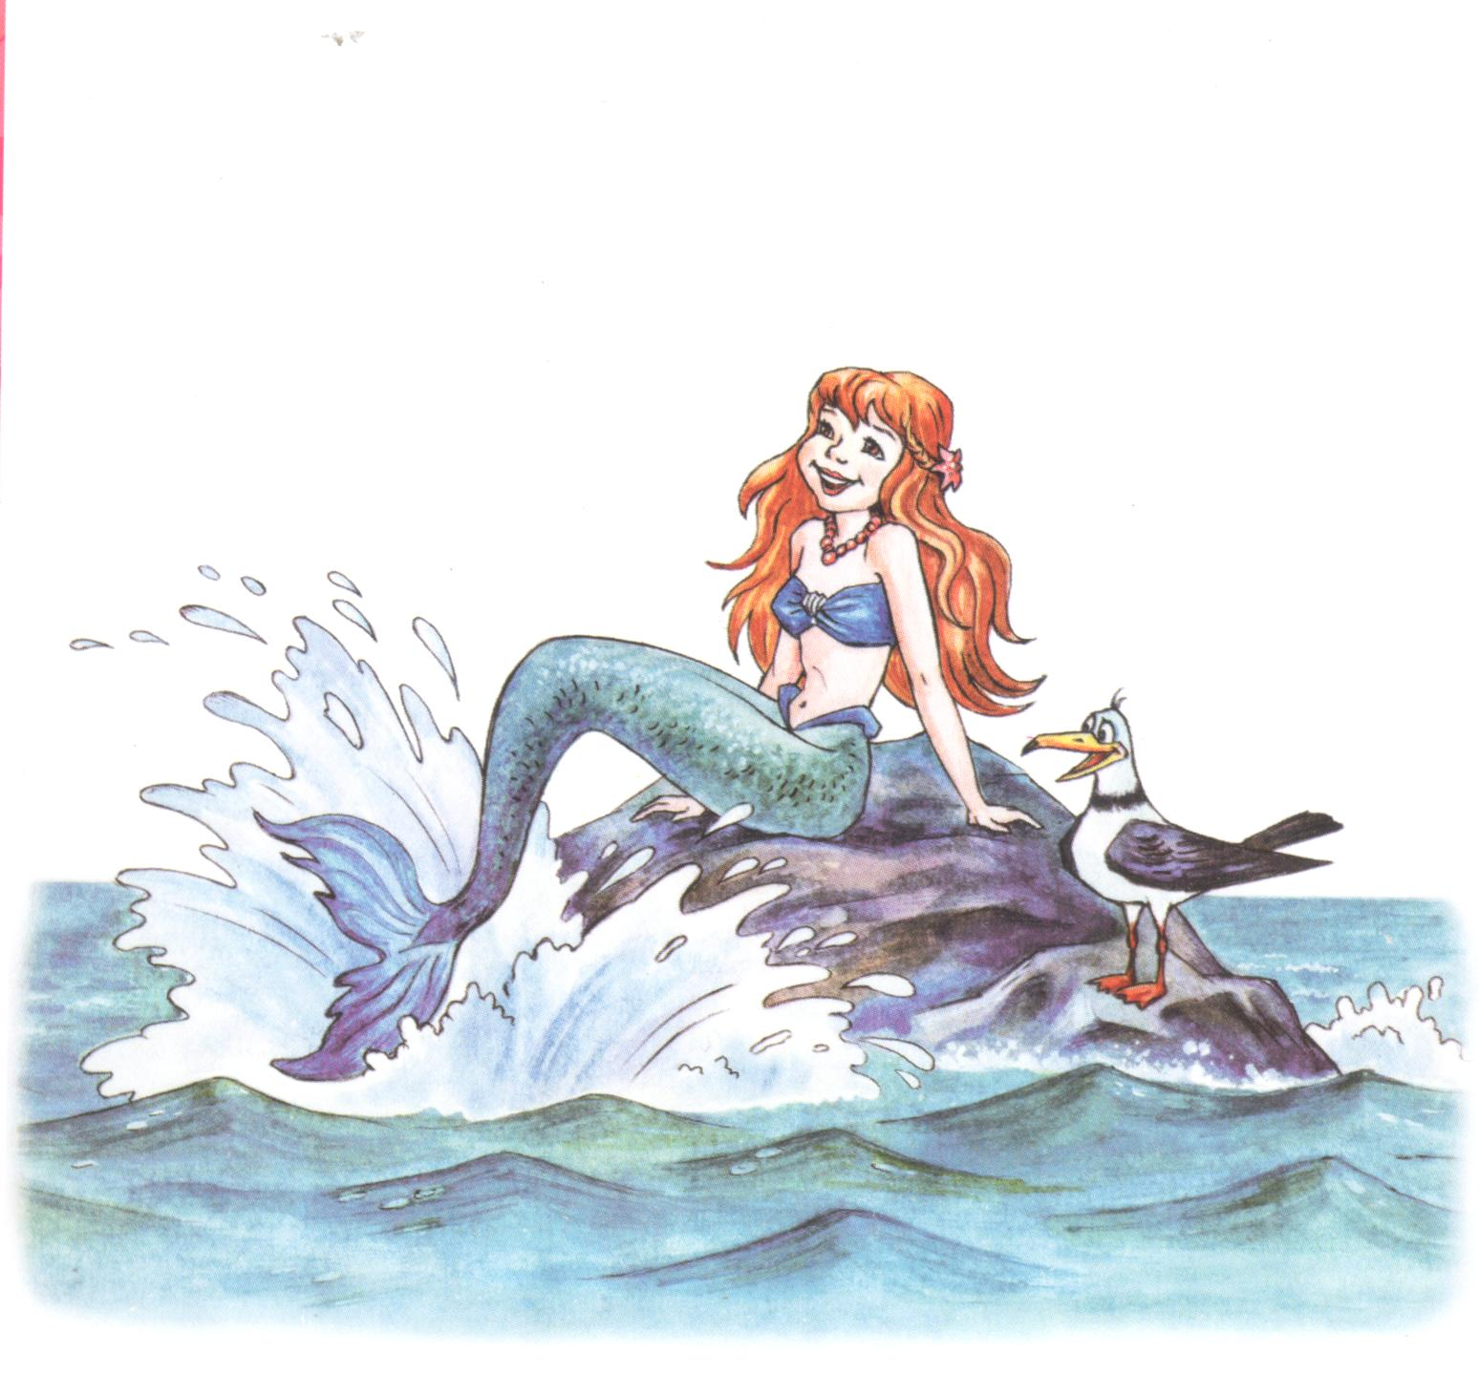
Рак русалочку смешит –
Он клешнями шевелит.
Рот открыть. Широким язычком быстро проводить вперёд- назад по верхней губе. Произносить «бл – бл – бл –бл -бл».

Slide 25
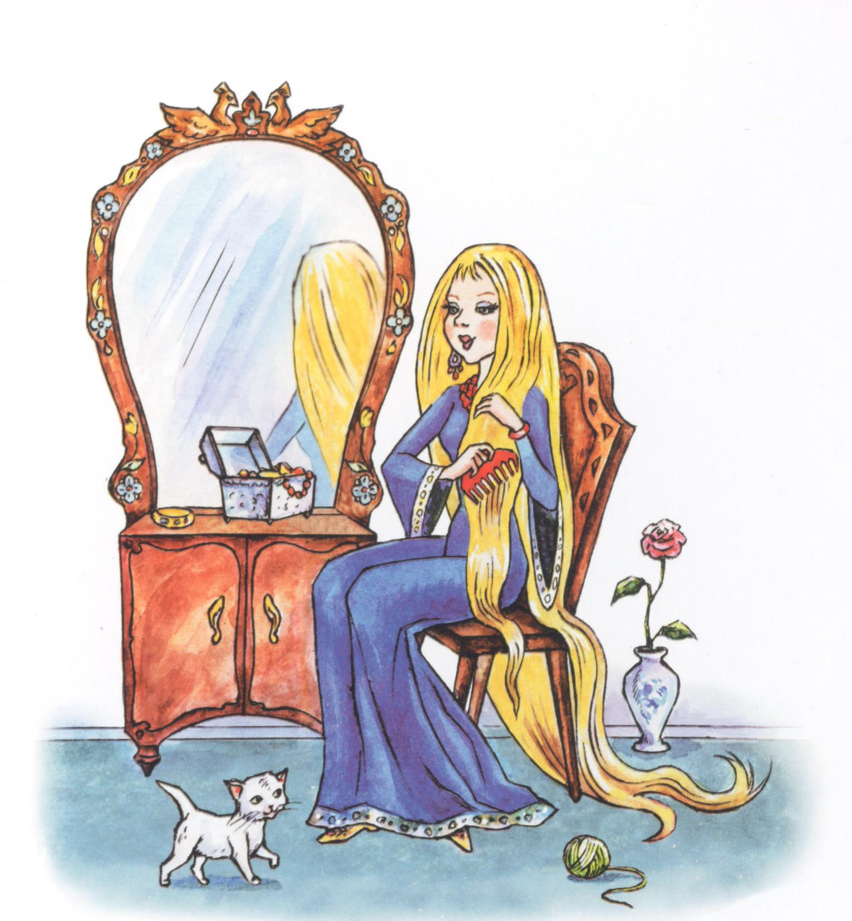
Волосы у Златовласки
Гребешком расчешем красным.
Улыбнуться, сквозь стиснутые зубы просовывать напряжённый язык.
Повторять движения 5-7 раз.

Slide 26
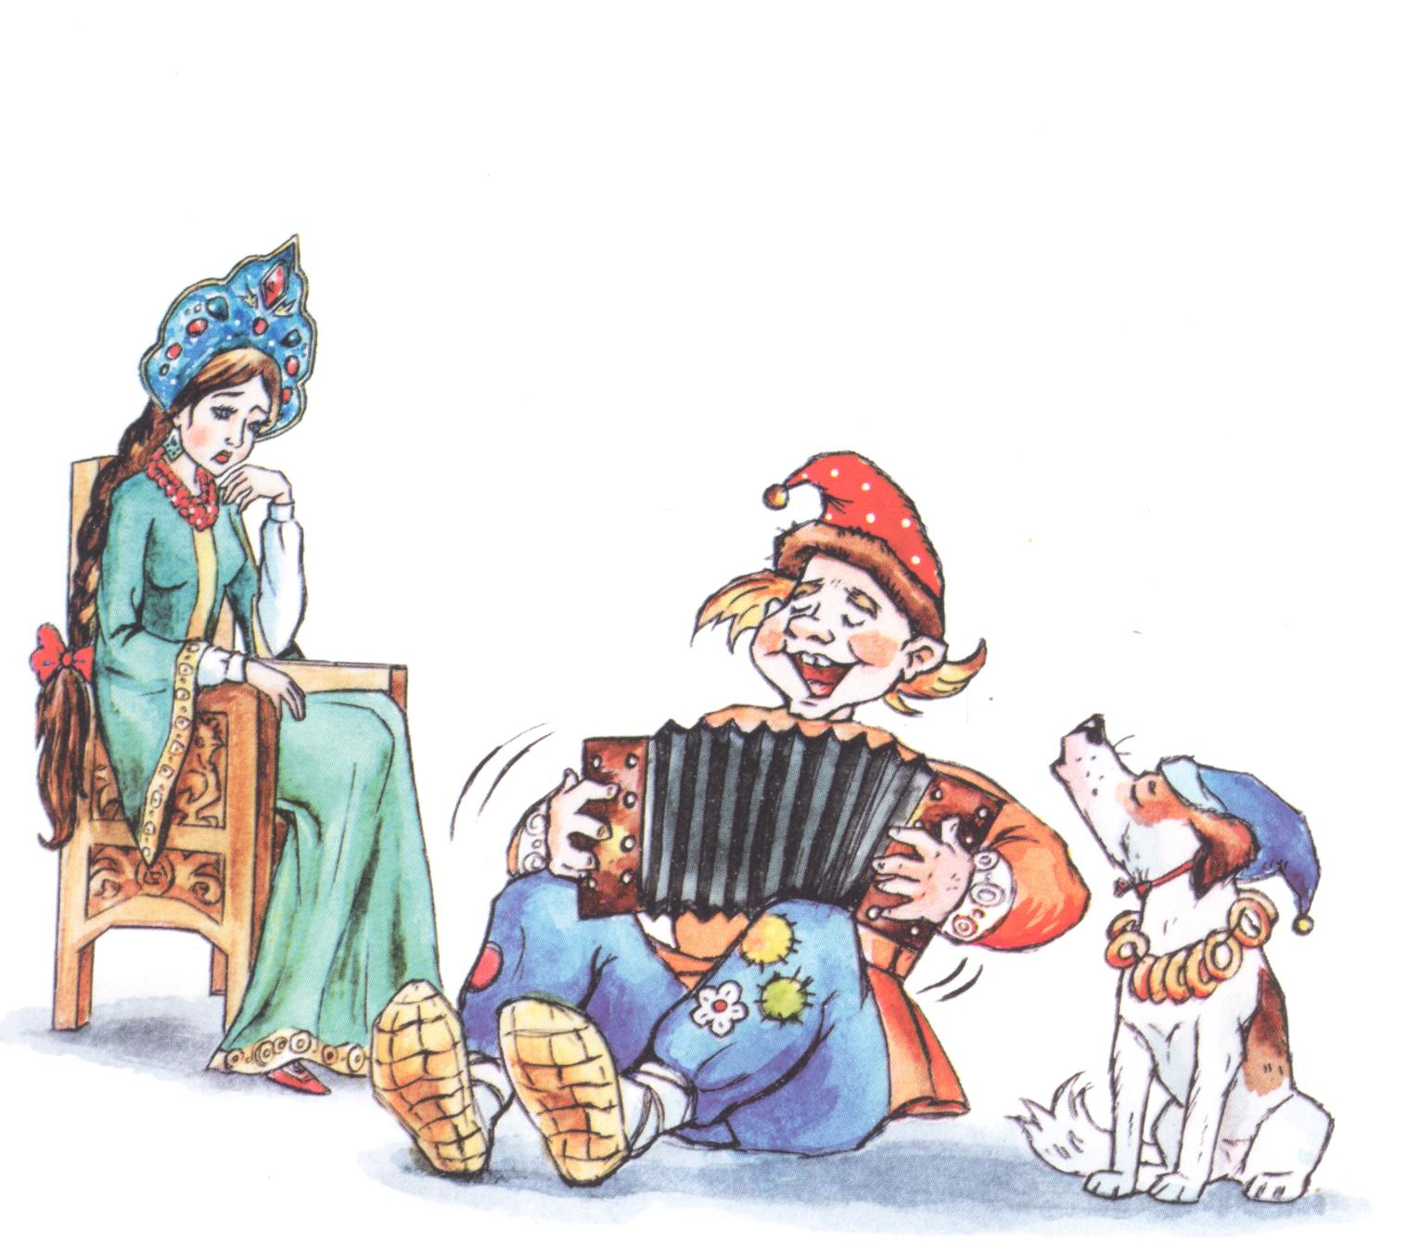
На гармошке шут играет,
Он принцессу развлекает.
Рот открыть, присосать широкий язычок к верхнему нёбу так, чтобы хорошо натянулась уздечка. Ритмично закрывать и открывать рот, не отрывая язычок от нёба.

Slide 27
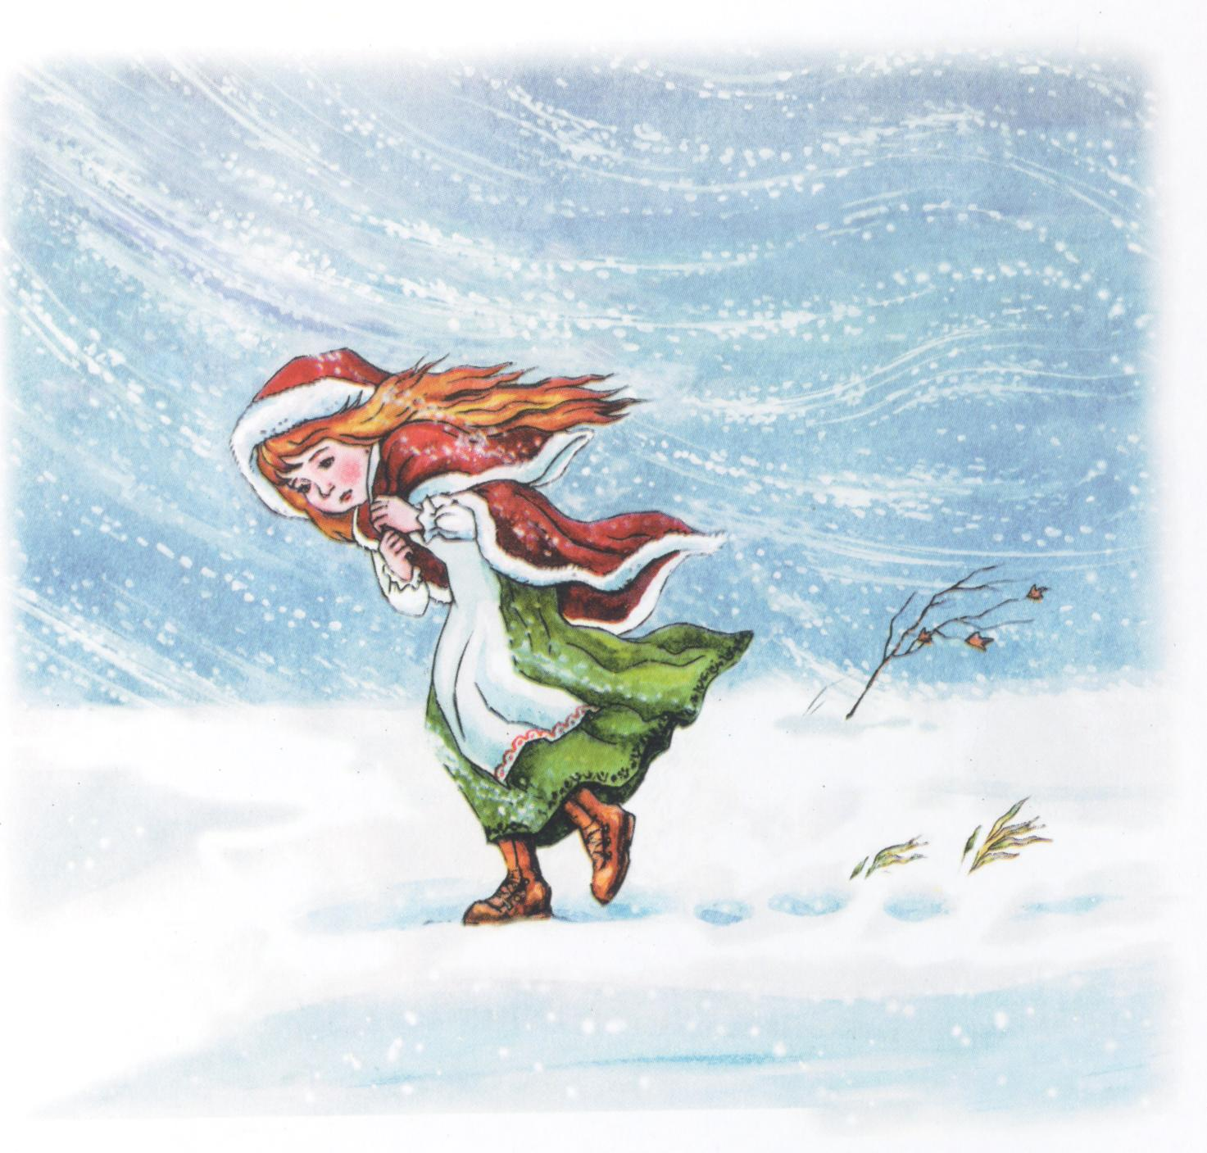
Вьюга, ветер завывают –
К Каю Герду не пускают.
Рот приоткрыть, улыбнуться. Кончик языка поставить на верхние зубки с внутренней стороны, петь «ы -ы – ы -ы- ы». Выполнять 5-7 секунд.

Slide 28
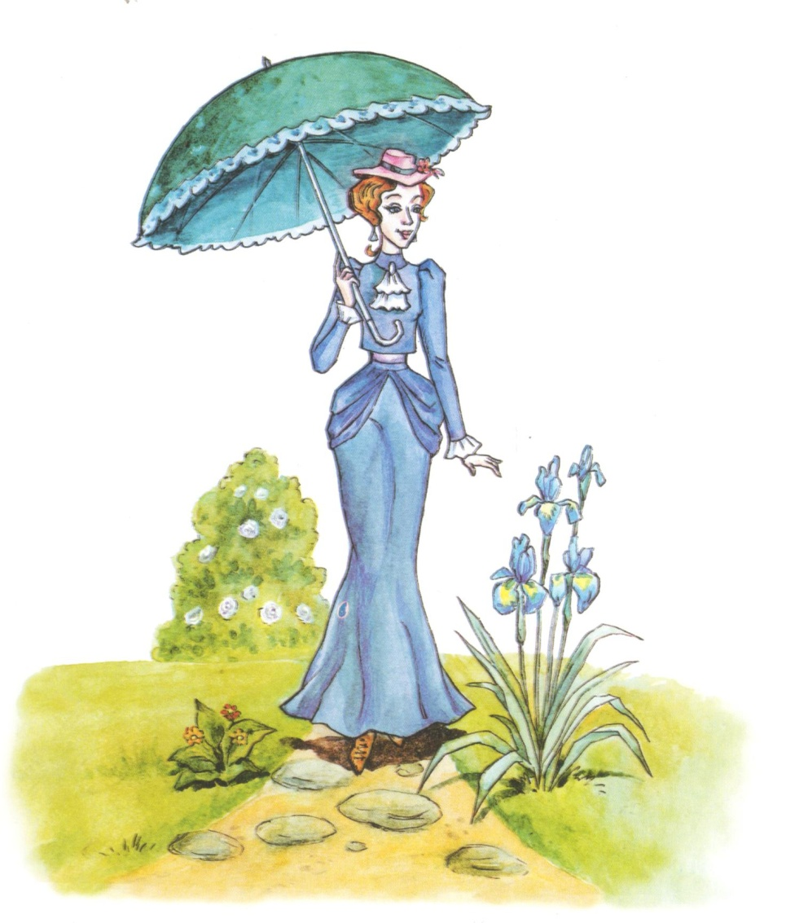
Зонт раскрыт над головами –
Мэри Поппинс снова с нами.
Рот открыть, присосать широкий язычок к верхнему нёбу так, чтобы хорошо натянулась уздечка. Удерживать данное положение языка в течение 5-10 секунд.

